Slide 1

Паттерн проектирования «Адаптер»

Slide 2
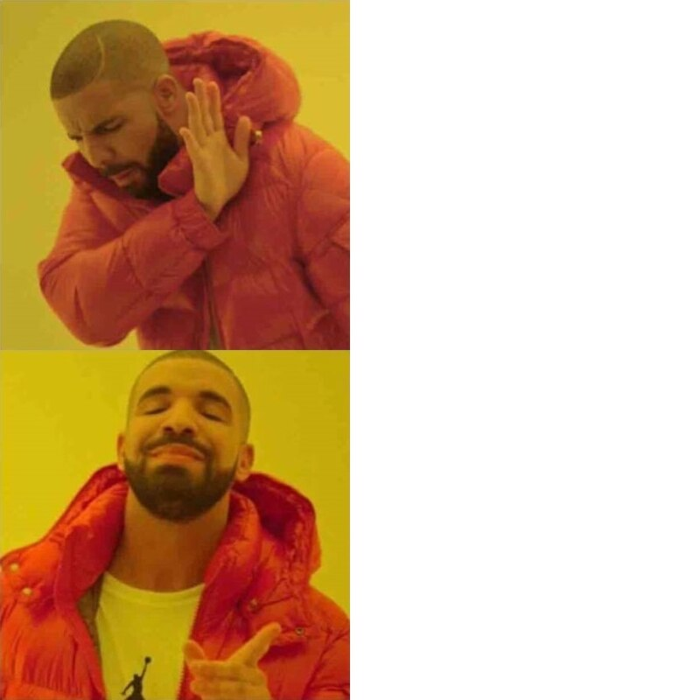
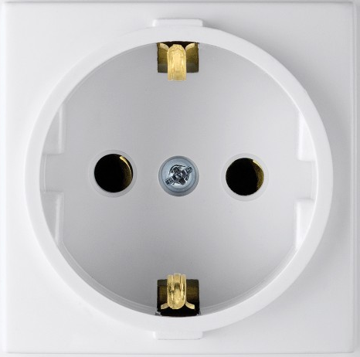
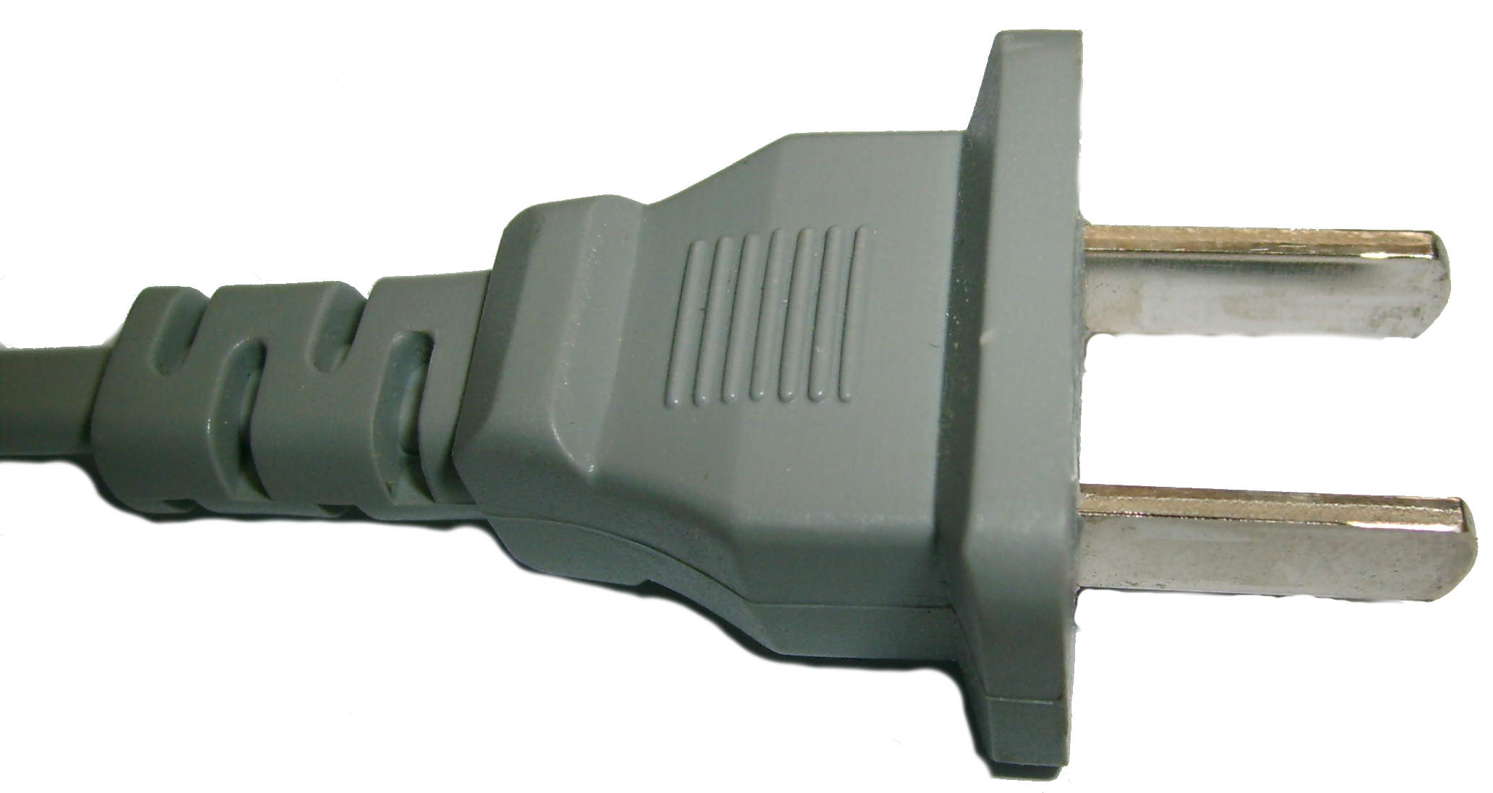
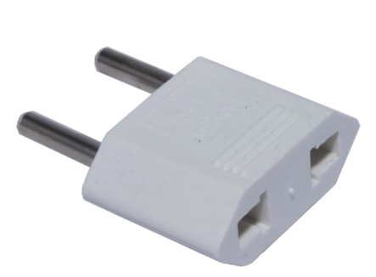
Адаптеры вокруг нас

Slide 3
Ты помнишь, как все начиналось?
Существующая система
Внешний
класс

Slide 4
В новой версии библиотеки изменился интерфейс
Существующая система
Внешний
класс
Интерфейс классов отличается от того, для которого был написан код. Система работать не будет!
Код внешних классов недоступен для изменения

Slide 5
Решение – переписать систему!
Существующая система
Внешний
класс
Может быть слишком трудоемкой задачей
А завтра внешний класс снова изменится и придется снова переписывать?

Slide 6
Альтернативное решение – использовать адаптер
Существующая система
Адаптер
Внешний
класс
Адаптер реализует интерфейс, на который рассчитаны классы системы
Адаптер взаимодействует с внешними классами через их интерфейс для выполнения запросов

Slide 7
Утки и Индюшки
struct IDuck
{
virtual void Quack() = 0;
virtual void Fly() = 0;
virtual ~IDuck() = default;
};
class MallardDuck : public IDuck
{
public:
void Quack() override
{
cout << "Quack\n";
}
void Fly() override
{
cout << "I'm flying\n";
}
};
void TestDuck(IDuck & duck)
{
duck.Quack();
duck.Fly();
}
struct ITurkey
{
virtual void Gobble() = 0;
virtual void Fly() = 0;
virtual ~ITurkey() = default;
};
class WildTurkey : public ITurkey
{
public:
void Gobble() override
{
cout << "Gobble gobble\n";
}
void Fly() override
{
cout << "I'm flying a short distance\n";
}
};
Интерфейсы несколько различаются
Код зависит от интерфейса, а не от конкретных классов. Это хорошо.
Клиентский код использует интерфейс IDuck. Как заставить его работать еще и с ITurkey?

Slide 8
Адаптер, превращающий индюшек в уток
class TurkeyToDuckAdapter : public IDuck
{
public:
TurkeyToDuckAdapter(ITurkey & turkey)
:m_turkey(turkey)
{}
void Quack() override
{
m_turkey.Gobble();
}
void Fly() override
{
for (int i = 0; i < 5; ++i)
{
m_turkey.Fly();
}
}
private:
ITurkey & m_turkey;
};
Адаптер должен реализовывать тот интерфейс, на который рассчитан клиент
Получаем ссылку на адаптируемый объект
Можно использовать умный указатель
Обычно адаптер получает ссылку в конструкторе
Вместо кряканья индюшки будут курлыкать
Индюшки плохо летают. Поэтому будут летать пять раз.

Slide 9
Тестируем адаптер
int main()
{
MallardDuck mallardDuck;
TestDuck(mallardDuck);
WildTurkey wildTurkey;
TurkeyToDuckAdapter turkeyAdapter(wildTurkey);
TestDuck(turkeyAdapter);
return 0;
}
В работе с утками нет ничего особенного
Чтобы индюшка выглядела как утка, заворачиваем ее в TurkeyAdapter
TestDuck не подозревает, что работает не с уткой

Slide 10
Работа паттерна адаптер
Адаптируемый объект
Клиент
TranslatedRequest()
Request()
Адаптер
Реализация клиента использует целевой интерфейс
Интерфейс адаптируемого объекта
Клиент получает результаты вызова, не подозревая о преобразованиях, выполненных адаптером
Адаптер реализует целевой интерфейс и хранит ссылку на экземпляр адаптируемого объекта
Клиент обращается с запросом к адаптеру, вызывая его метод через целевой интерфейс
Клиент не знает про наличие адаптера.
Адаптер преобразует запрос в один или несколько вызовов к адаптируемому объекту (в интерфейсе последнего).

Slide 11
Паттерн Адаптер
Преобразует интерфейс класса к другому интерфейсу, который используют клиенты
Обеспечивает совместную работу классов, невозможную в обычных условиях из-за несовместимости интерфейсов
Адаптер защищает код клиента от изменений в используемом интерфейсе

Slide 12
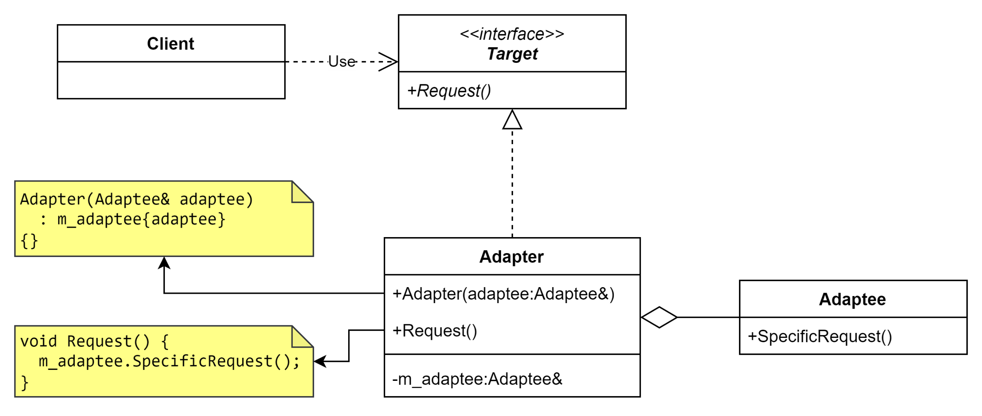
Структура паттерна «Адаптер»
Интерфейс, нужный клиенту
Клиент видит только интерфейс Target
Адаптер реализует интерфейс Target
Адаптируемый объект
Все запросы делегируются адаптируемому классу
Адаптер связывается с адаптируемым объектом посредством композиции или агрегирования

Slide 13
Адаптер объектов
Плюсы
Один адаптер позволяет работать не только с Adaptee, но и его подклассами
Новая функциональность добавляется сразу ко многим объектам
Можно адаптировать готовые объекты
Минусы
Трудно переопределять операции подкласса Adaptee
Нужно создавать подкласс Adaptee и заставить Adapter ссылаться на него, а не на сам Adaptee

Slide 14
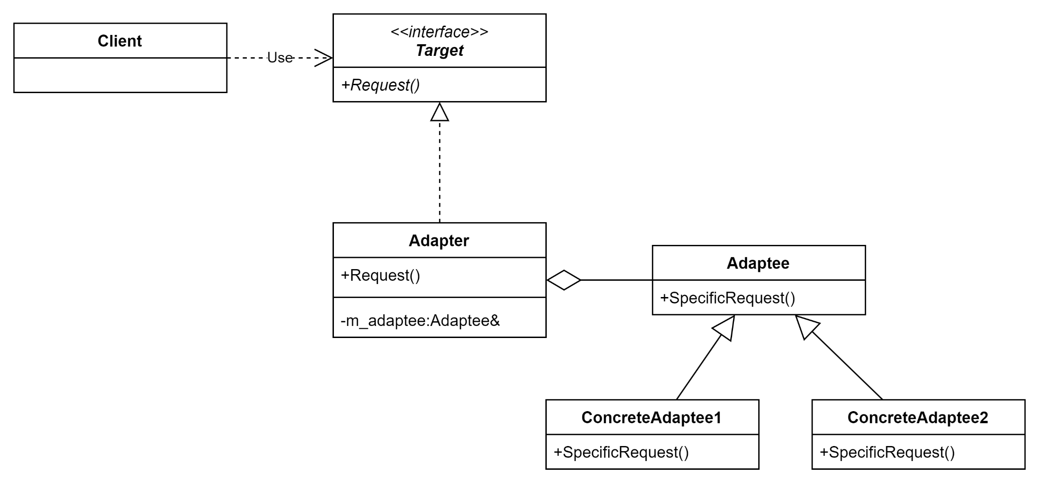
Адаптер объектов
Адаптер может работать с любыми наследниками адаптируемого интерфейса

Slide 15
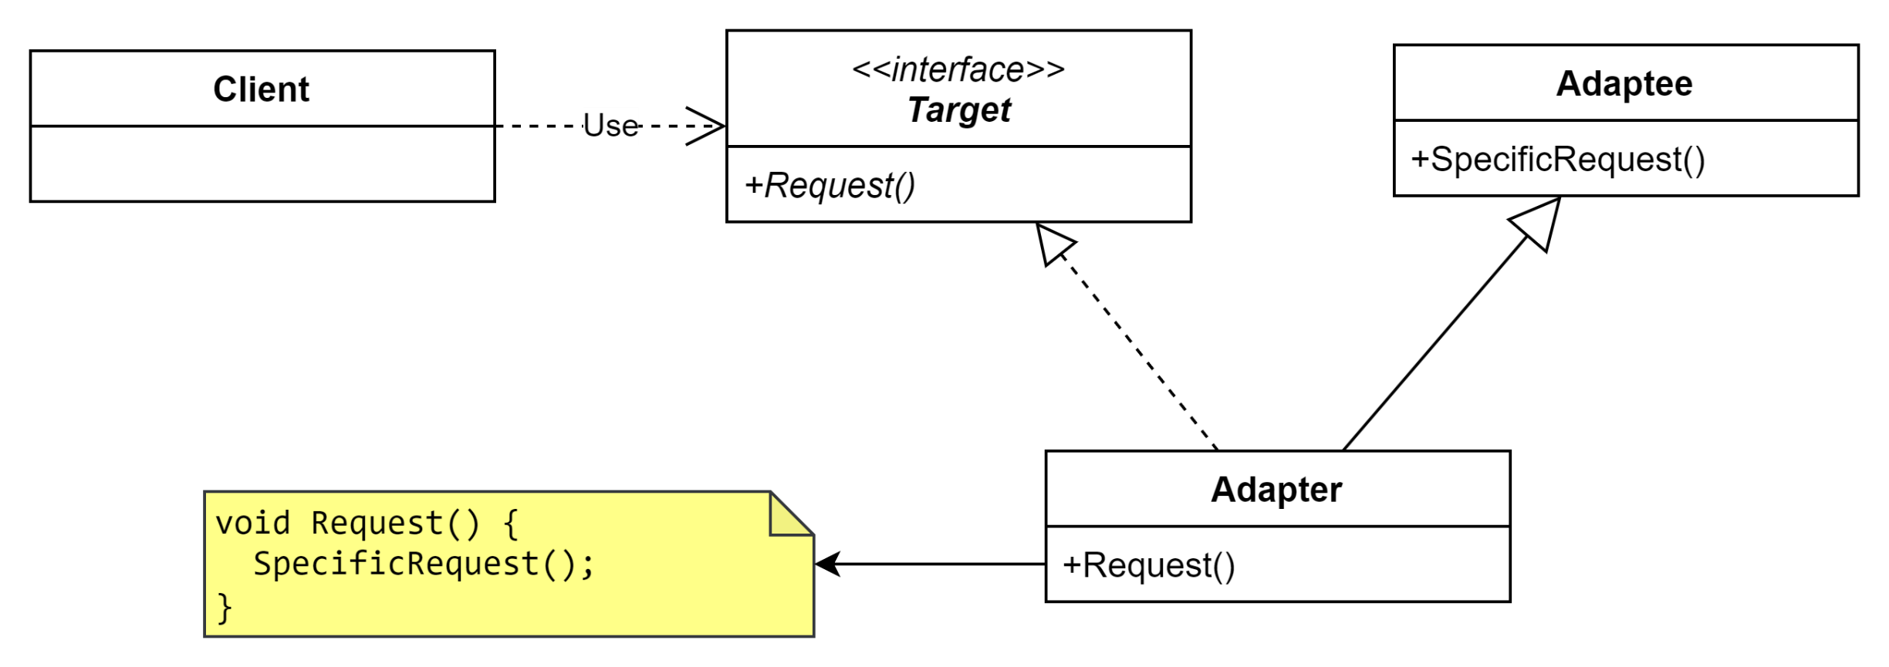
Адаптер классов
Вместо композиции Adapter наследуется от Target и Adaptee

Slide 16
Адаптер классов
Плюсы
Адаптер может переопределить некоторые операции адаптируемого класса
Создаётся только один объект
Не требуется дополнительного обращения по указателю
Минусы
Адаптируется только конкретный класс, но не него подклассы
В C++ решается через шаблонный класс-адаптер
Язык должен поддерживать множественное наследование, либо Target должен быть интерфейсом

Slide 17
class Target {
public:
virtual void Request() = 0;
virtual ~Target() = default;
};
class Adaptee {
public:
void SpecificRequest() {
Operation1();
Operation2();
Operation3();
} private:
virtual void Operation1() = 0;
void Operation2() {
std::cout << "Adaptee::Operation2()\n";
}
virtual void Operation3() {
std::cout << "Adaptee::Operation2()\n";
}
};
class ConcreteAdaptee : public Adaptee
{
private:
void Operation1() override {
cout << "ConcreteAdaptee::Operation1\n";
}
void Operation3() override {
cout << "ConcreteAdaptee::Operation2()\n";
}
};

Slide 18
template <typename AdapteeType = Adaptee>
// AdapteeType должен быть наследником Adaptee
requires(std::derived_from<AdapteeType, Adaptee>)
class AdapteeToTargetAdapter
: public Target
, private AdapteeType
{
public:
void Request() override {
// this-> нужен, чтобы сказать компилятору,
// что SpecificRequest — это метод текущего объекта, унаследованный от AdapteeType
this->SpecificRequest();
} private:
void Operation1() override { // Переопределяем операцию из AdapteeType
cout << "AdapteeToTargetAdapter::Operation1\n";
}
};
void Test() {
AdapteeToTargetAdapter<> adapter1;
TestClient(adapter1);
AdapteeToTargetAdapter<ConcreteAdaptee> adapter2;
TestClient(adapter2);
}
void TestClient(Target& target) {
target.Request();
}

Slide 19
Применимость
Клиент отделяется от адаптированного интерфейса
Работа с адаптируемым интерфейсом инкапсулирована в адаптере
Изменения адаптируемого интерфейса не потребуют модификации клиента

Slide 20
Примеры использования
Адаптеры, инкапсулирующие доступ к различным базам данных
Адаптеры к графическим API
Адаптеры для доступа к данным в стандартизованных элементах управления

Slide 21
Пример – элемент управления «список»

Slide 22
Описание задачи
Разработать компонент «Список», способный отображать данные произвольного рода в виде списка
Текст
Список пользователей
Список писем
Клиенты должны иметь возможность гибко настраивать внешний вид элементов
Заранее неизвестно, как именно

Slide 23
Варианты решения
Разработать N классов списков
Дублирование кода
Сделать мега-класс списка, позволяющим настраивать внешний вид элементов
Как быть с нестандартным внешним видом?
Список отображает массив визуальных элементов, передаваемых извне
Подходит лишь для небольших списков
Передавать списку адаптер для динамического создания элементов списка

Slide 24
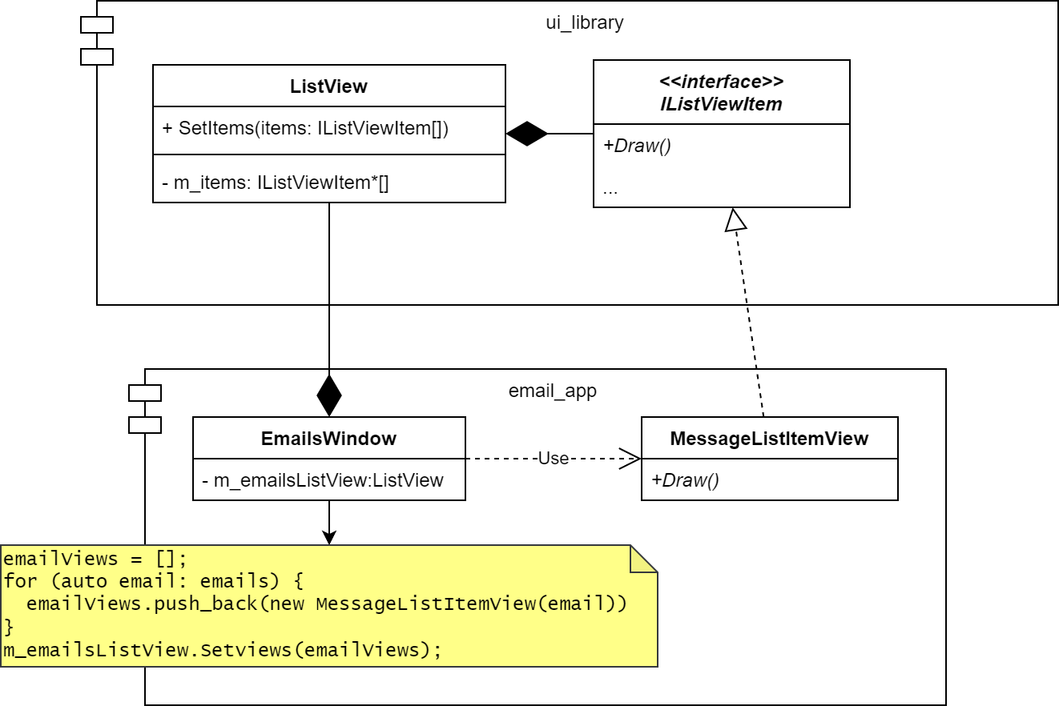
Передавать массив IListItemView
Покритикуйте его

Slide 25
Целевой интерфейс. Предоставляет доступ к элементам списка
Интерфейс, который должны реализовывать все элементы списка
Список использует интерфейс IListViewDataSource для получения элементов
Адаптирует доступ списка к базе пользователей
Конкретные реализации элементов списка
Адаптируемый интерфейс

Slide 26
Анализ решения
ListView использует интерфейс IListViewDataSource
Узнать количество элементов в списке
Создание визуального элемента списка по его индексу, когда в нем возникнет необходимость
Адаптер UserListViewDataSource создает экземпляры UserListItemView, адаптируя доступ к базе данных

Slide 27
Объем работы
Сложность реализации адаптера пропорциональна размеру целевого интерфейса
Альтернатива – переписывать код клиентов

Slide 28
Препятствия использованию адаптеров
Зависимость клиента от конкретных классов
Адаптер легче внедрить в код, зависящий от интерфейсов
Замаскированные зависимости от конкретных классов
Код внешне зависит от интерфейсов, но внутри использует приведение типа вниз по иерархии

Slide 29
Сравнение Адаптера и Декоратора
Декоратор
Адаптер
Не изменяет интерфейс, но добавляет новые обязанности
Код клиентов не изменяется при добавлении поведения в систему
Преобразовывает один интерфейс к другому
Код клиентов не изменяется при смене интерфейса адаптируемого класса

Slide 30
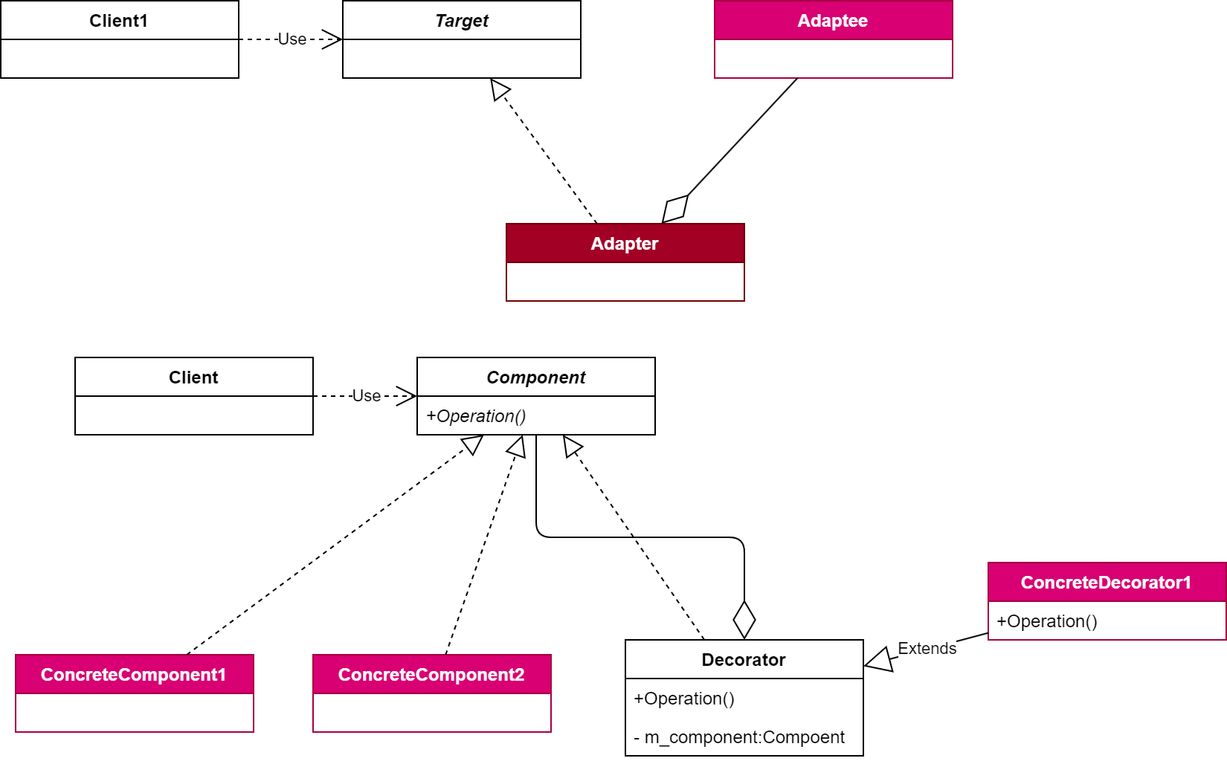
Сравнение Адаптера и Декоратора

Slide 31
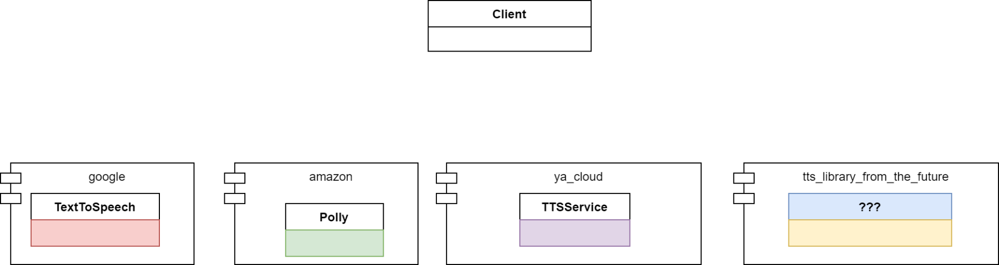
Пример, подключить клиента к одному из Text to Speech сервисов

Slide 32
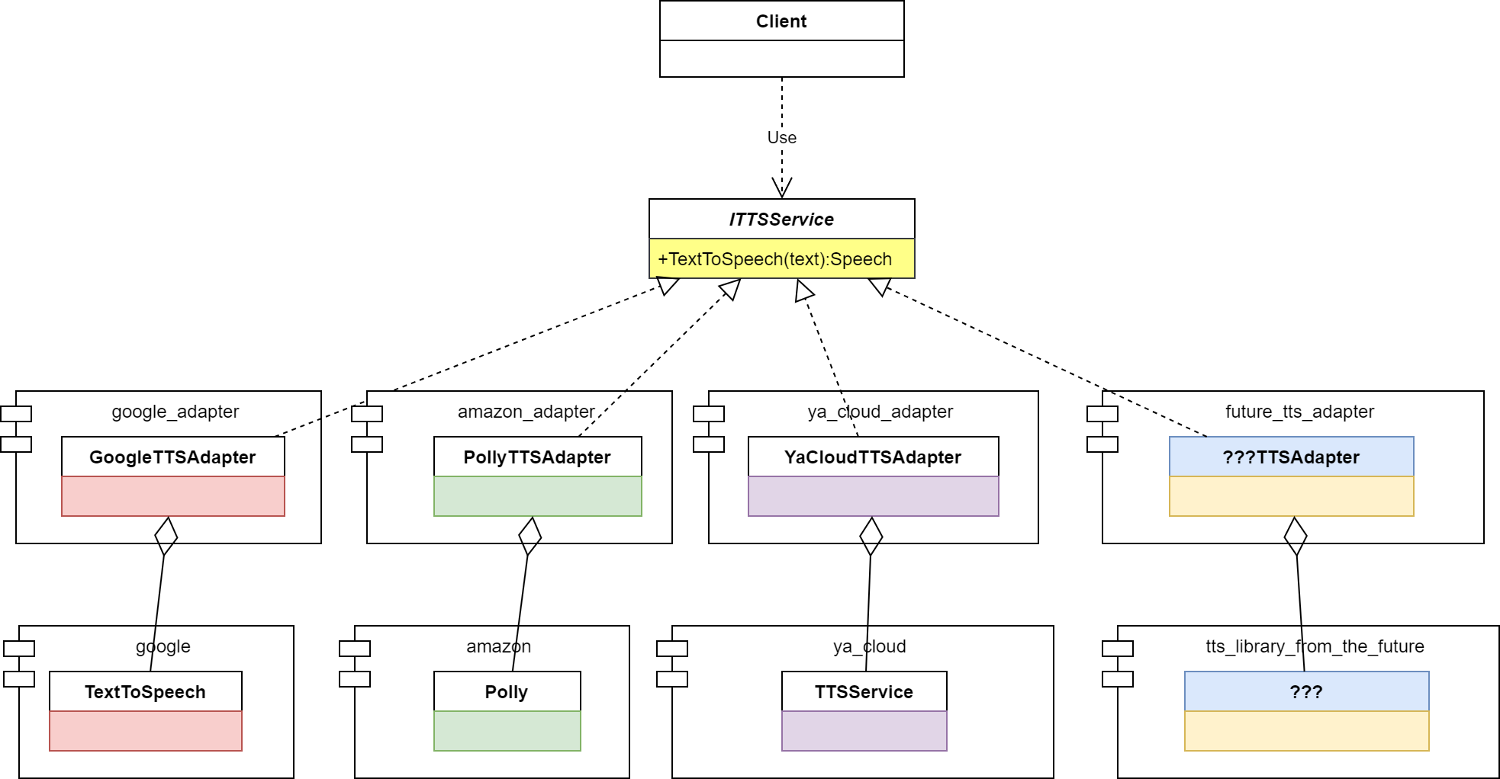
Адаптер

Slide 33
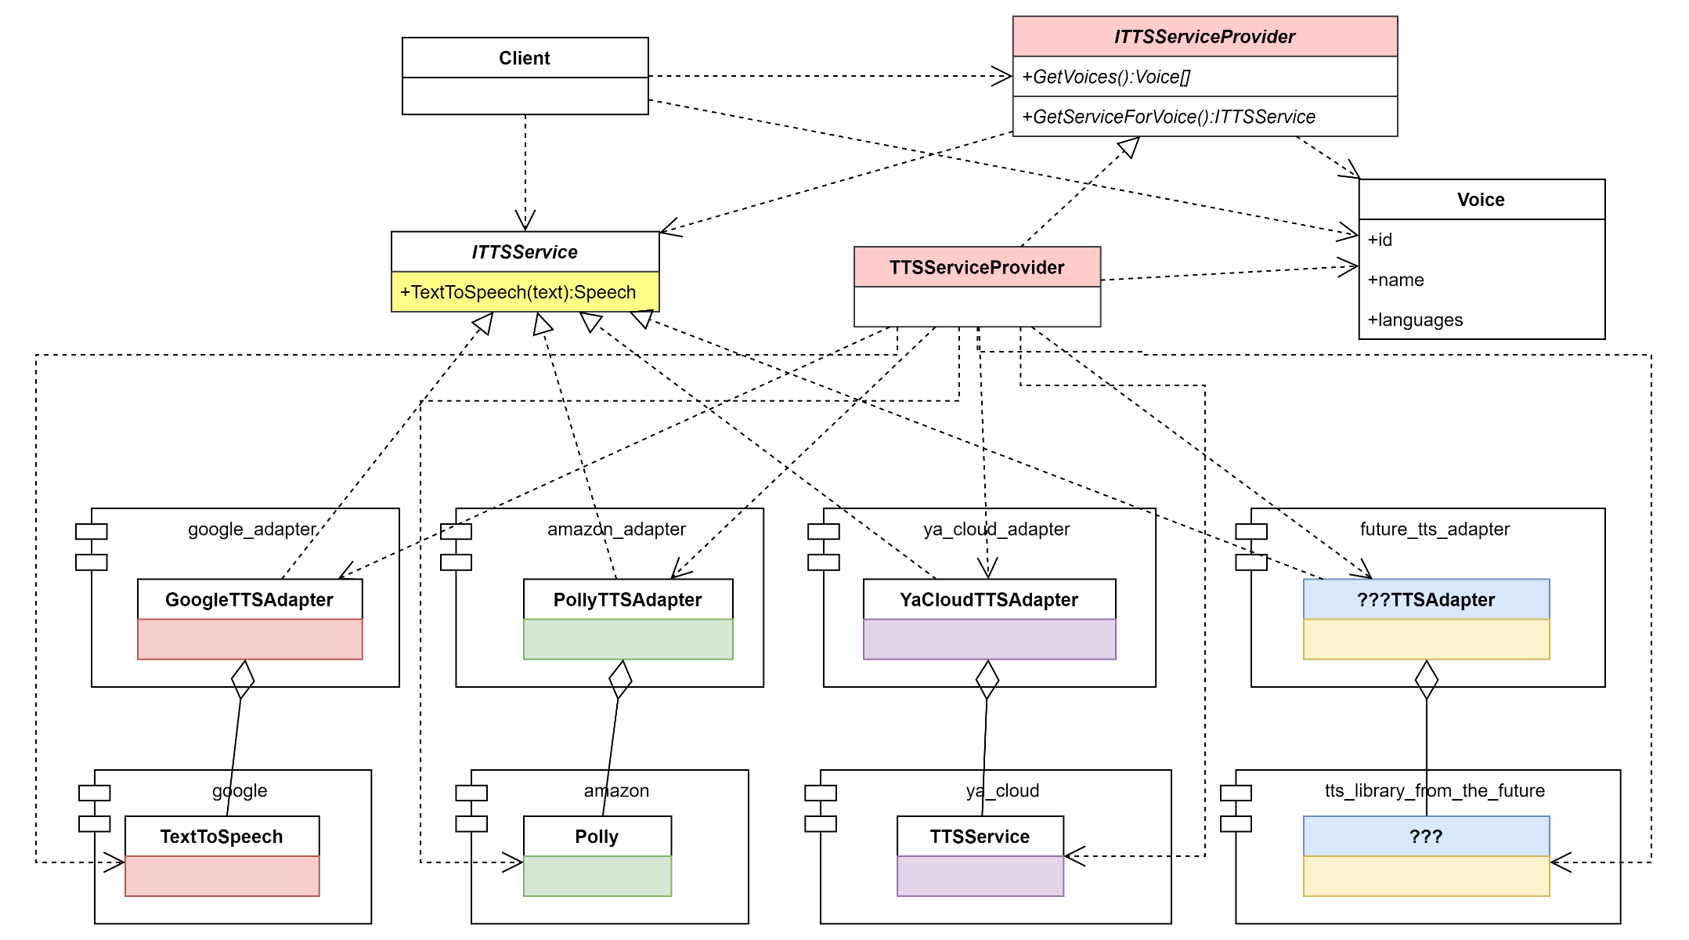
Работа с несколькими TTS-сервисами

Slide 34
Спасибо за внимание

